Slide 1

Toán – Lớp 5B
Luyện tập chung
( Trang 89)

Slide 2
Bài 1. Chữ số 3 trong số thập phân 72,364 có giá trị là:
A. 3
B. 3
10
C. 3
100
D. 3
1000

Slide 3
Bài 2. Trong bể có 25 con cá, trong đó có 20 con cá chép. Tỉ số phần trăm của số cá chép và số cá trong bể là:
A.5% B.20% C.80% D.100%
20 : 25 = 0,8 = 80%

Slide 4
Bài 3. 2800g bằng bao nhiêu ki-lô-gam ?
A.280 kg B.28 kg C.2,8 kg D.0,28 kg
2800g = 2,8kg

Slide 5
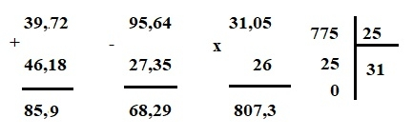
Phần 2
Câu 1: Đặt tính rồi tính:
a) 39,72 + 46,18 b) 95,64 - 27,35 c) 31.05 x 26 d) 77,5 : 2,5

Slide 6
Phần 2
Câu 2: Viết số thập phân thích hợp vào chỗ chấm:
a) 8m5dm = ......m
b) 8m²25dm²= ...... m²
8,5
8,25

Slide 7
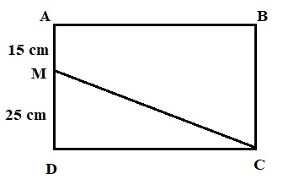
Phần 2
Câu 3: Cho biết diện tích hình chữ nhật ABCD là 2400 cm² (xem hình vẽ). Tính diện tích của hình tam giác MDC.

Slide 8
Luyện tập
Phần 2
Bài giải
Chiều rộng hình chữ nhật ABCD là:
^{AD = BC = 25 + 15 = 40 (cm)}
Chiều dài của hình chữ nhật ABCD là:
^{AB = CD = 2400 : 40 = 60 (cm)}
Bây giờ ta thấy, hình tam giác MDC có:
^{Cạnh CD = 60 cm}
^{Cạnh MD = 25 cm}
Vậy, diện tích hình tam giác MDC là:
60 x 252 = 750 (cm²
đáp số: 750 cm²

Slide 9
Câu 4: Tìm 2 giá trị của x, sao cho:
3,9 < x < 4,1
X= 3,91; 3,92; …;4….

Slide 10



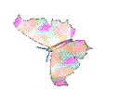







Chào tạm biệt các em !

Slide 11
